Slide 1
Gestión Ambiental TEC
Residencias Estudiantiles

Slide 2
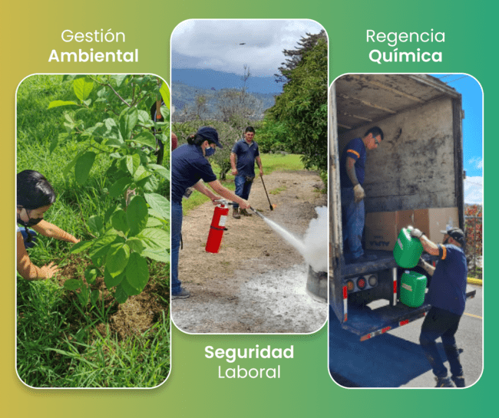
Gasel TEC
Unidad de Gestión Ambiental
y Seguridad Laboral
GASEL TEC
Notes:
Solo decir los nombres de cada aspecto. Acá te dejo un desglose pero solo para conocimiento de usted, NO hay que decirlo
Recurso Hídrico: monitoreos semestrales, grifos y sanitarios eficientes
Eficiencia energética: registro del consumo, compra de equipos eficientes
Gestión de residuos sólidos: pronto ampliamos
Cambio Climático: gestión de emisiones de gases con efecto invernadero, principalmente con la certificación de Carbono Neutralidad
Educación Ambiental: como lo que hacemos con los cursos presenciales

Slide 3
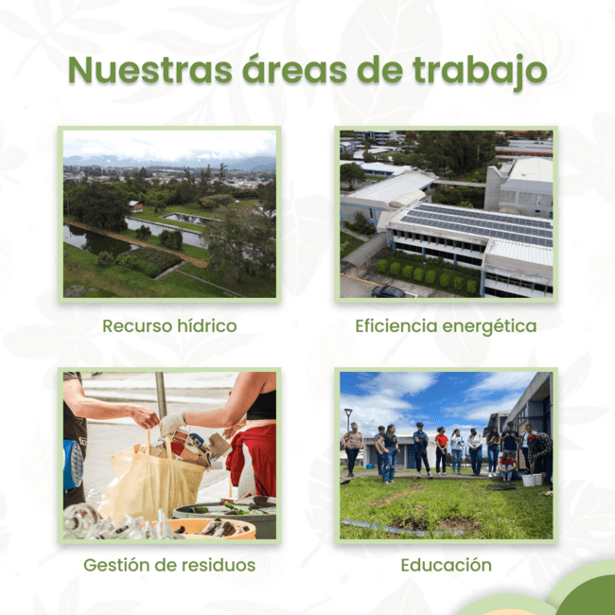

Gestión Ambiental
Notes:
Solo decir los nombres de cada aspecto. Acá te dejo un desglose pero solo para conocimiento de usted, NO hay que decirlo
Recurso Hídrico: monitoreos semestrales, grifos y sanitarios eficientes
Eficiencia energética: registro del consumo, compra de equipos eficientes
Gestión de residuos sólidos: pronto ampliamos
Cambio Climático: gestión de emisiones de gases con efecto invernadero, principalmente con la certificación de Carbono Neutralidad
Educación Ambiental: como lo que hacemos con los cursos presenciales

Slide 4
Gestión Ambiental
Notes:
Solo decir los nombres de cada aspecto. Acá te dejo un desglose pero solo para conocimiento de usted, NO hay que decirlo
Recurso Hídrico: monitoreos semestrales, grifos y sanitarios eficientes
Eficiencia energética: registro del consumo, compra de equipos eficientes
Gestión de residuos sólidos: pronto ampliamos
Cambio Climático: gestión de emisiones de gases con efecto invernadero, principalmente con la certificación de Carbono Neutralidad
Educación Ambiental: como lo que hacemos con los cursos presenciales

Slide 5
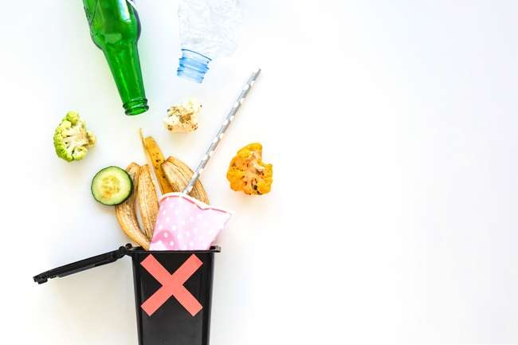
¿Cuál es el primer paso
que debe hacer un
generador de residuos responsable?
Notes:
Preguntar a los estudiantes (si nadie lo dice entonces preguntarle a alguno directamente): ¿Cuál es el primer paso que debe hacer un generador responsable de residuos?
Van a responder:
-Separar
-Reciclar
-No generar
-Evitar
Pueden tener muchas respuestas, la idea es ver la respuesta correcta en la siguiente ppt

Slide 6
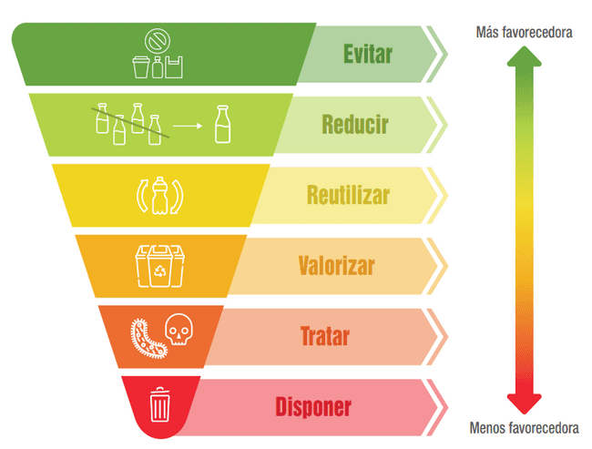
El reciclaje NO
debe ser la primera
opción
Notes:
Indicarles que el reciclaje es la CUARTA opción nunca debe ser la primera alternativa, aunque en la capacitación nos enfocamos en eso no debemos creernos “cargas” por enviar a reciclaje

Slide 7

Notes:
Actividad de separación?

Slide 8
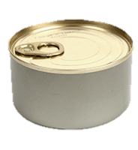



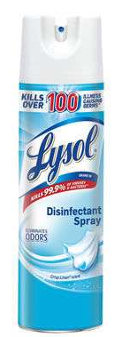

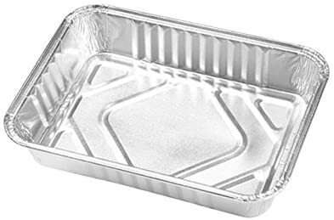
NO
SÍ

Slide 9


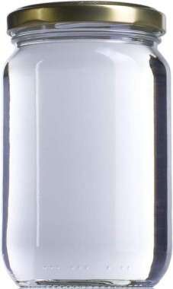


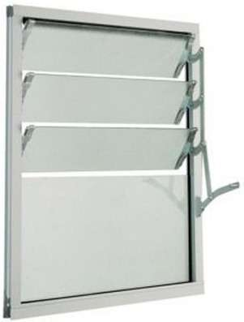




NO
*
SÍ

Slide 10


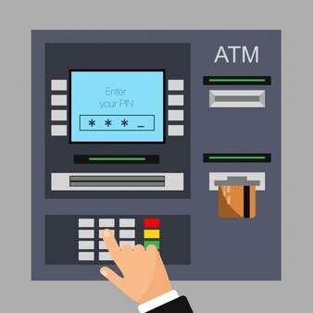


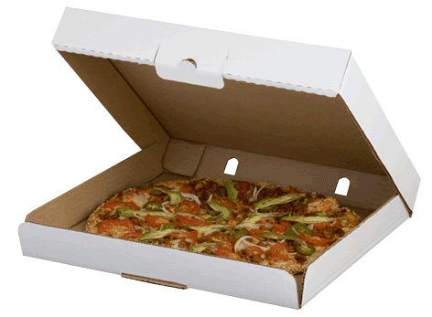



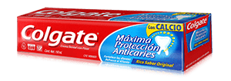
NO
SÍ

Slide 11

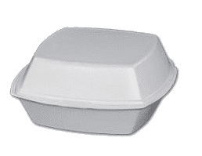
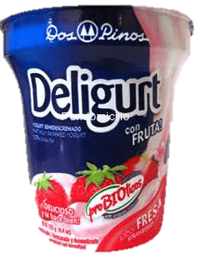


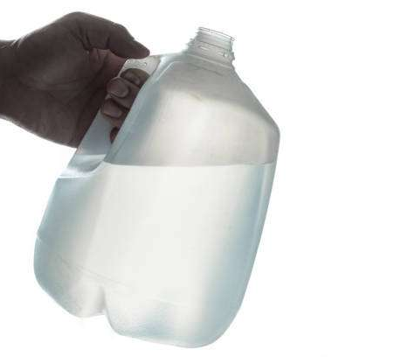
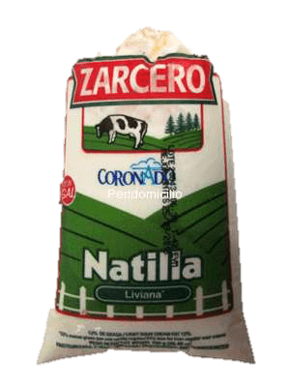

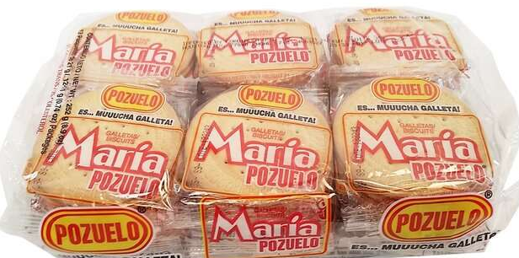



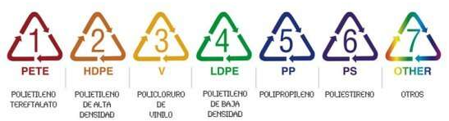
NO
SÍ
Notes:
OJO! Explicar que recibimos todos pero no todos se van a reciclaje, el 5-6-7 van a copro y se les dice que se dan a la cementera para que se use como combustible en lugar de ir a estar infinitamente en el relleno sanitaria, sustitución energética

Slide 12
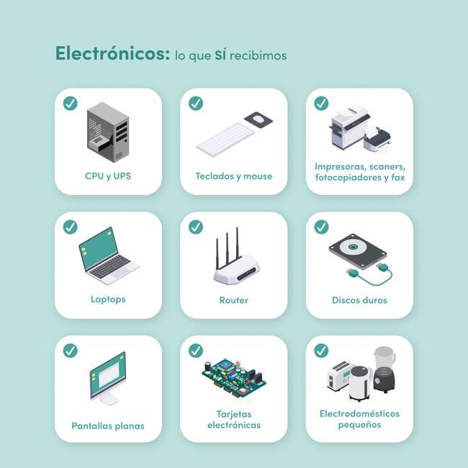


Residuos de manejo especial
Caja – Próximamente contenedor marrón
Residuos de Aparatos Eléctricos y Electrónicos
Fluorescentes o bombillos
Baterías

Slide 13
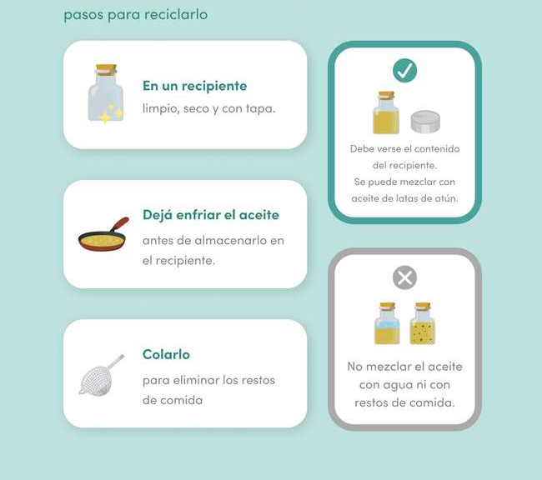
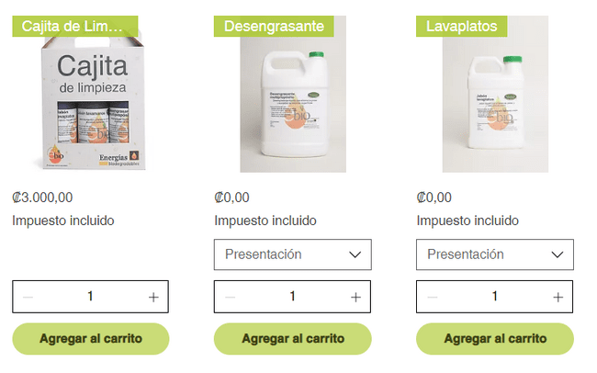
Aceite de cocina
Productos elaborados a partir del aceite recolectado:
https://www.energiasbiodegradables.com/comprar

Slide 14
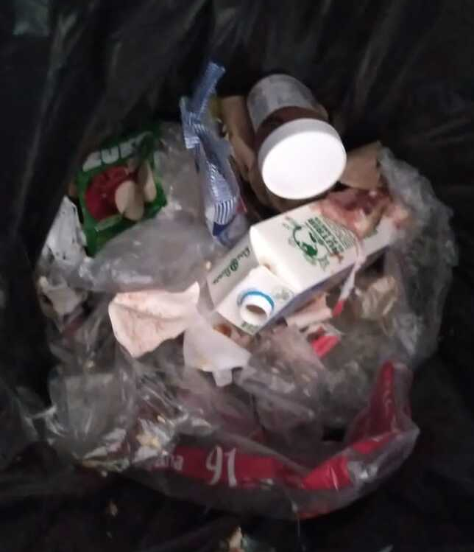
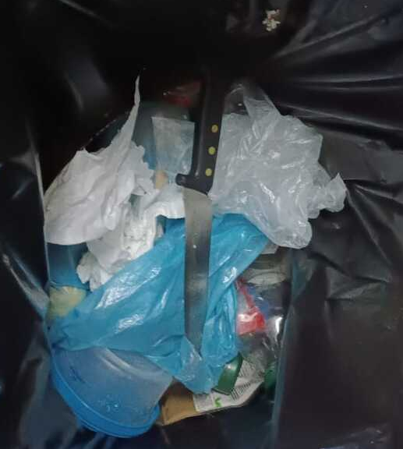
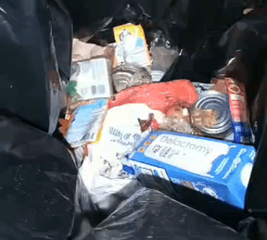

Separar adecuadamente es un acto de respecto
Notes:
Hacer notar que hay personas que manipulan estos residuos, humanizar el hecho de que nuestras acciones los afectan.

Slide 15
No importa que material sea, si está sucio es
NO VALORIZABLE.
¡Residuos limpios y secos!
Notes:
En esta, hacemos incapié de que deben de depositar los residuos limpios y secos, que disponerlos sucios o mojados, son no valorizables y pueden hacer que toda una bolsa de residuos sea no valorizables.

Slide 16

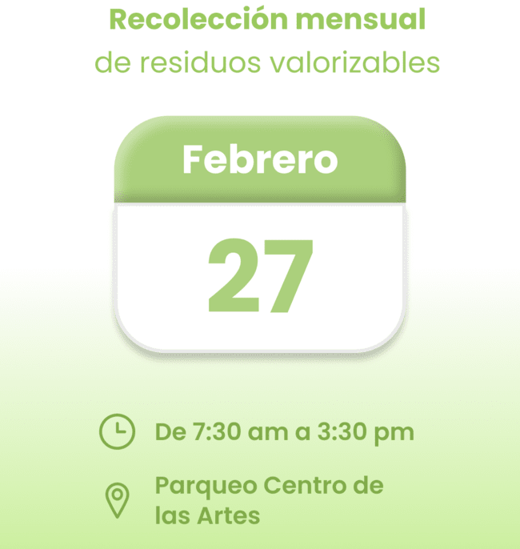
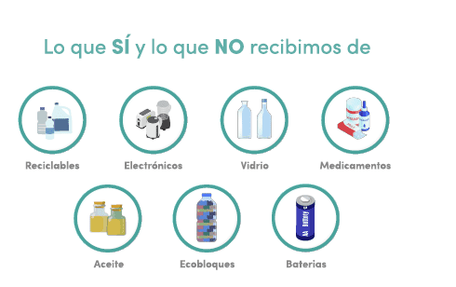
Notes:
NO SE PUEDEN TRAER RESIDUOS AL TEC. Solamente en estas fechas, por eso se creó CONCIENTIZADOS. Se dan ecoins y recibimos cosas no tan comunes como baterías PANASONIC, aceite de cocina, electrónicos, ecobloques, medicamentos vencidos. Se hacen rifas entre quienes entreguen sus residuos

Slide 17

PRIMERA universidad de Costa Rica libre de plástico de un solo uso.

Slide 18
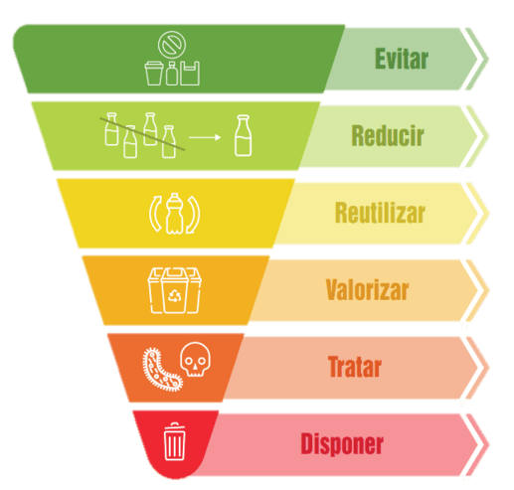
Pero volvamos a “Evitar”
Pérdidas y desperdicios

Slide 19
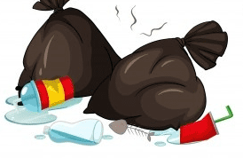
Estudio de composición de residuos
Generación semanal
Año 2018: 598 kg
Año 2019: 305 kg
Notes:
Se explica brevemente qué es un estudio de composición de residuos, y se dicen estos principales resultados, En 2018 habían 437 kilos que se enviaban al relleno que se podían valorizar. En 2019 hay 171 kilos semanales que son valorizables que se están enviando al relleno sanitario.

Slide 20
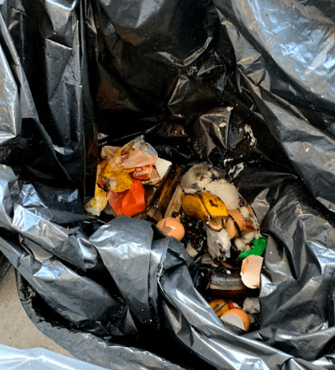
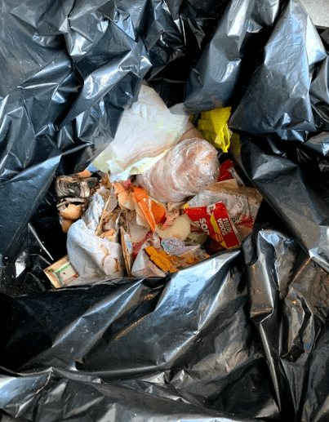
Estudio de composición de residuos
Generación semanal
Año 2018: 351 kg
58.7%
Año 2019: 93 kg
30.5%

Slide 21
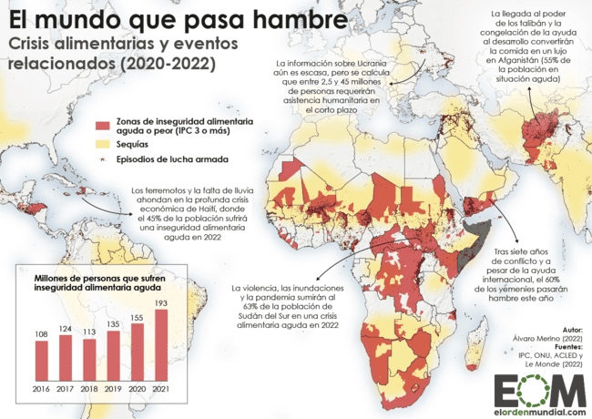
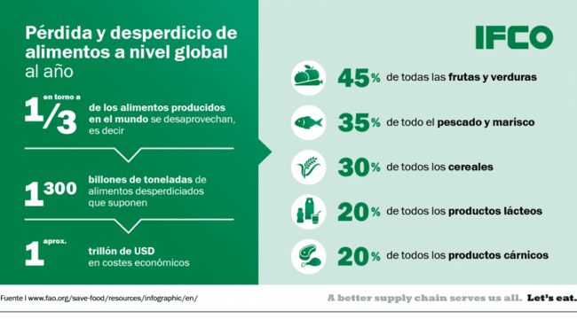
Pérdidas y desperdicios de alimentos
Grandes retos
Y a la vez, vivimos una gran ironía

Slide 22
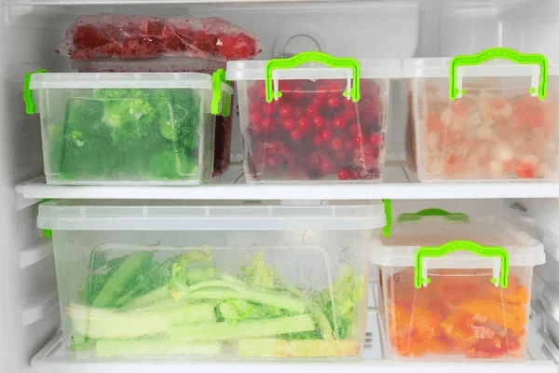

Entonces, ¿qué podemos hacer?
Prevenir los desperdicios de alimentos
Almacenar adecuadamente
Inventarios
Planificación de compras
Higienizar

Slide 23
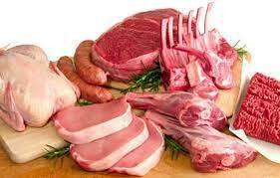
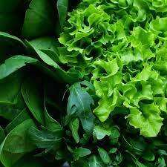
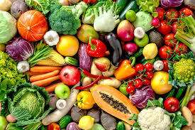
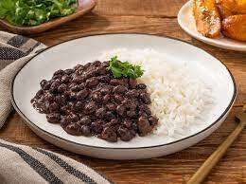
Algunos consejos
Almacenamiento de alimentos
Vegetales de hoja
Verduras y frutas
Carnes
Alimentos preparados (3-4 días – refrigerador)
Notes:
Vegetales de hoja: empacarlos en cajas lo mas secos posibles! Para que no se pudran, el culantro es muy sensible al agua, comprarlo lo mas seco posible, envolverlo en papel toalla y empacarlo dentro de una bolsa para evitar que le pegue el aire directamente.
Verduras y frutas: empacarlos en cajas, igual, lo mas secos posibles. El tomate por ejemplo, es de cuidado, no debe estar apilado para que se no se maje. En el caso del chile dulce, hay un tip: que uno lo lava, lo deja secar, y se echa aceite en las manos y lo restriega o embarra, esto previene que se deshidrate y nos puede durar hasta 22 días. Las papas se deben almacenar en un recipiente oscuro. Las frutas preferiblemente en un recipiente tambien.
Carnes: es sumamente importante la planificación! Y ´hacer PORCIONES.
Alimentos preparados igualmente es necesario PLANIFICAR, de tal manera que se hagan tandas que pueda gastar en un tiempo específico, en el caso de los frijoles, se pueden congelar.

Slide 24
Actividad individual: Planificador semanal
Detengámonos a pensar en nuestra forma de comer …
¿Qué necesito para la semana?
¿Dónde lo voy a comprar?
¿Cómo y CUÁNTO voy a preparar?
¿Cómo lo voy a almacenar y por cuánto tiempo?
L | K | M | J | V | S | D

Slide 25
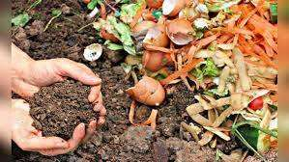
¿Y qué puedo hacer con lo que genero?
Compostaje
Notes:
Transformación biológica de los residuos de manera controlada.

Slide 26
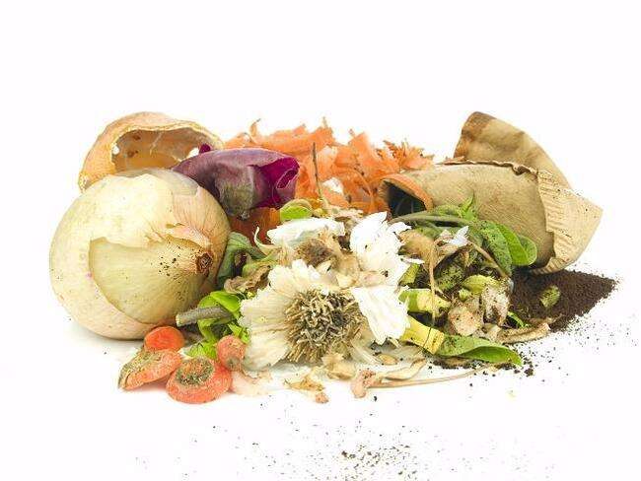
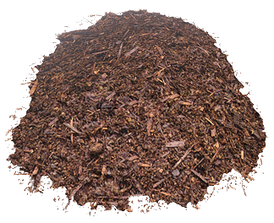
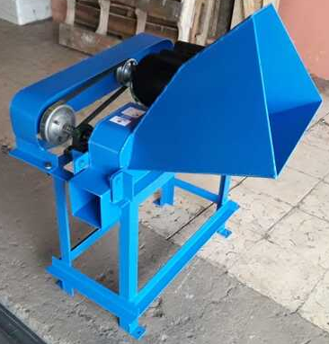
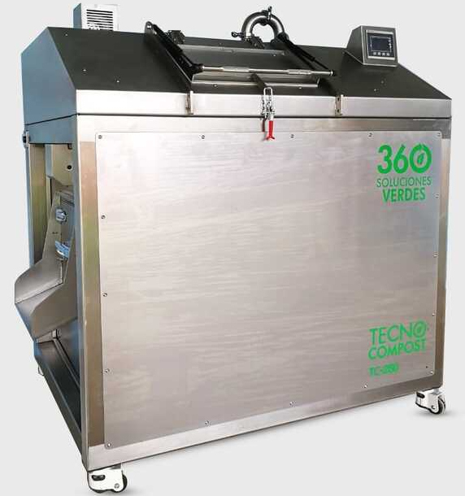
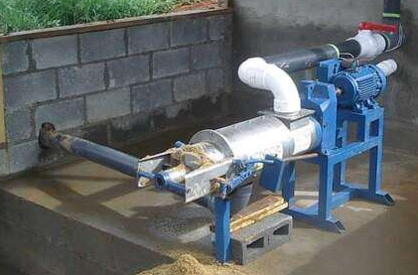
Proceso de compostaje
Compostera automatizada – 250 kg/día
Trituradora
Extrusora
Compostera

Slide 27
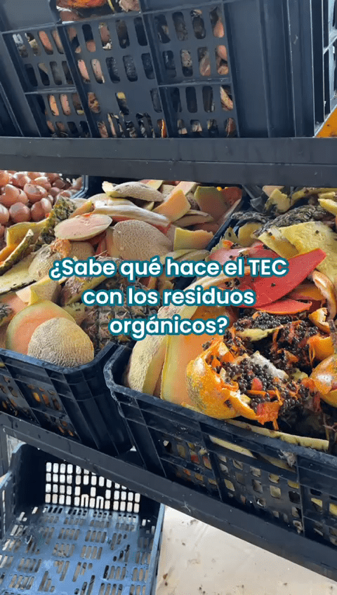
¿Por qué es importante separarlos bien?
Notes:
Recordar ¡Corregir el tema del café!

Slide 28
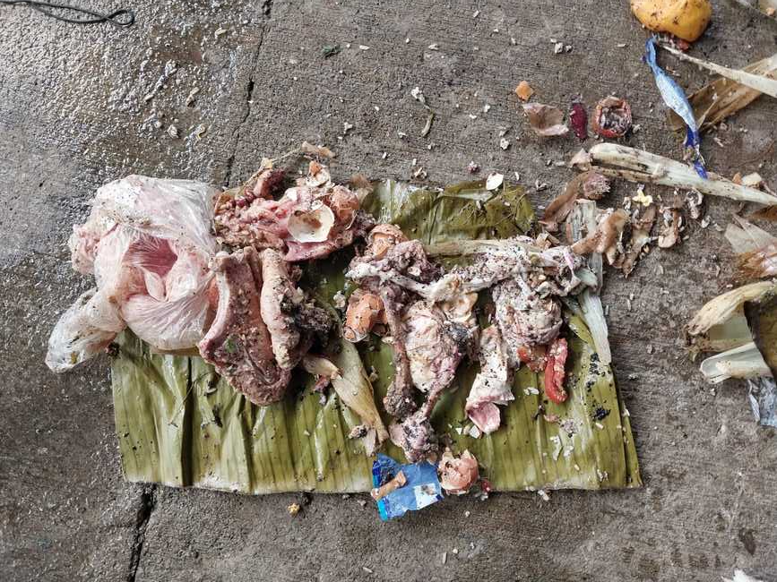

Slide 29


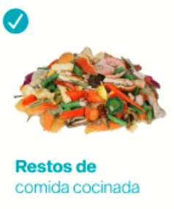
¿Qué puedo separar para compostaje?
En buen estado*

Slide 30
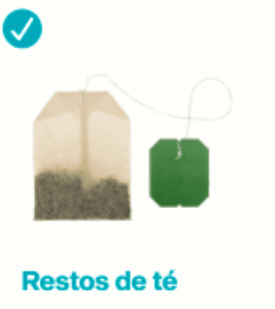
¿Qué puedo separar para compostaje?
Se transforma en compost para jardines y corredores biológicos

Slide 31
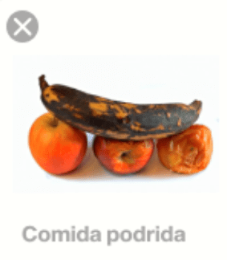

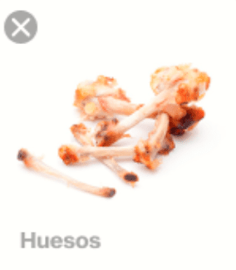
¿Qué NO debo separar para compostaje?

Slide 32


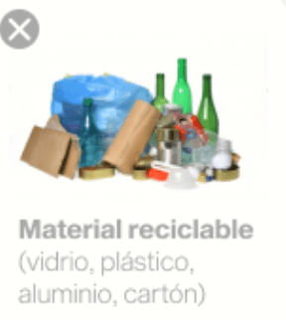
¿Qué NO debo separar para compostaje?

Slide 33



Lista de asistencia
¿Quién está llevando QI?
Se les enviará:
Guía Separación de residuos TEC
Información
Enlaces Actividades Ambientales QI
Notes:
Por favor completen la lista de asistencia, les enviaremos la guía de separación de residuos del TEC para que puedan consultarla en caso de dudas y también enviaremos información sobre concientizados

Slide 34





Actividad ambiental
Química I (2%)
1
2
Se envían enlaces de inscripción a listas de asistencia (Viernes 23 de febrero, 1 pm)
Explicación
3
Asistir a capacitación previa de 30 min
*Requisito
Confirmación automática (puede llegar al spam)
+
recordatorio previo a la actividad con instrucciones
Diversidad de horas y días
NO JUSTIFICAMOS AUSENCIAS
Notes:
Paso 3: Importancia de poner bien el correo!
Podría llegar a spam

Slide 35

Actividad Ambiental
Química I
Cada actividad consta de 2-3 horas máximo
Una sola actividad por persona (cupos limitados)
No se justifican ausencias (variedad de horarios)
Reposición – justificación según lo indicado en el Reglamento de Enseñanza de Aprendizaje
Las consultas serán atenidas ÚNICAMENTE por medio de WhatsApp y correo electrónico (7279 0596 / ga@itcr.ac.cr).

Slide 36

Lista de asistencia QI
Enlaces actividades Ambientales QI
Viernes 23 de febrero

Slide 37




7279 0596
@gaseltec
ga@itcr.ac.cr
Notes:
Recordar la rifa y la lista de asistencia
1. Solicitar al profesor que indique un número del 1 al # de firmantes en la lista.
2. Dar una botella/vaso a la persona seleccionada

